Slide 1




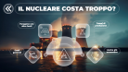

UNA CENTRALE DI PREGIUDIZI
Presentazione realizzata da: Giancarmine Sparso e Sara Martino
PERICOLOSO
COSTOSO
NON NECESSARIO

Slide 2
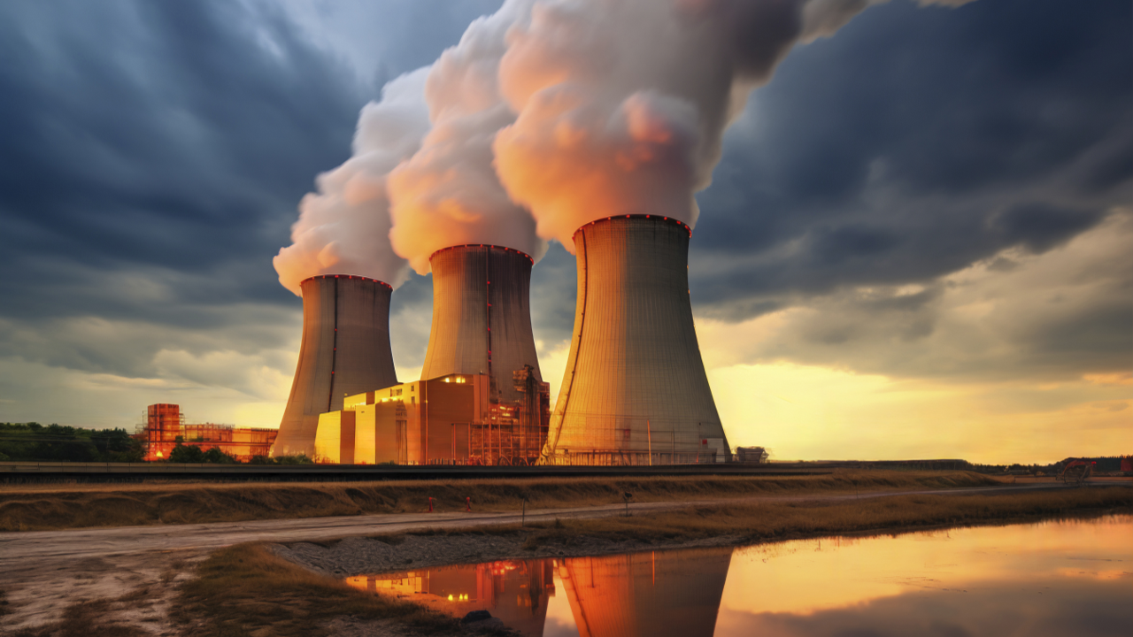

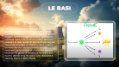
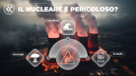
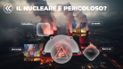
UNA CENTRALE DI PREGIUDIZI
Il nucleare è:
PERICOLOSO
COSTOSO
COMPLICATO
Presentazione realizzata da: Giancarmine Sparso

Slide 3
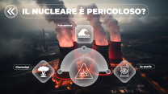

UNA CENTRALE DI PREGIUDIZI
Il nucleare è:
PERICOLOSO
Presentazione realizzata da: Giancarmine Sparso

Slide 4


UNA CENTRALE DI PREGIUDIZI
Il nucleare è:
COSTOSO
Presentazione realizzata da: Giancarmine Sparso

Slide 5
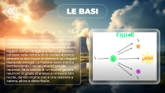


UNA CENTRALE DI PREGIUDIZI
Il nucleare è:
COMPLICATO
PERICOLOSO
COSTOSO
NON NECESSARIO
Presentazione realizzata da: Giancarmine Sparso

Slide 6


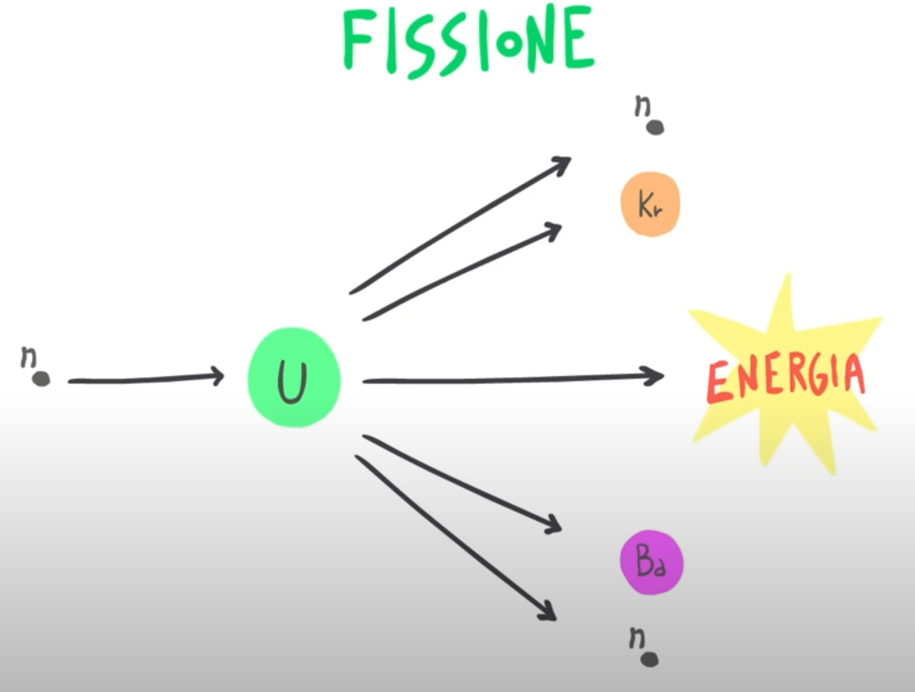
LE BASI
L’energia nucleare è l’energia che si ricava o dalla fissione di due atomi pesanti, come l’uranio o il plutonio, o dalla fusione di atomi leggeri, come l’idrogeno e l’elio. La fissione consiste nella rottura di un nucleo atomico pesante in due nuclei di elementi più leggeri liberando energia. La fissione viene indotta bombardando i nuclei pesanti con dei neutroni. Se la rottura di un nucleo genera neutroni in grado di andare a rompere altri nuclei, dando origine così a una reazione a catena, allora è detto fissile.

Slide 7
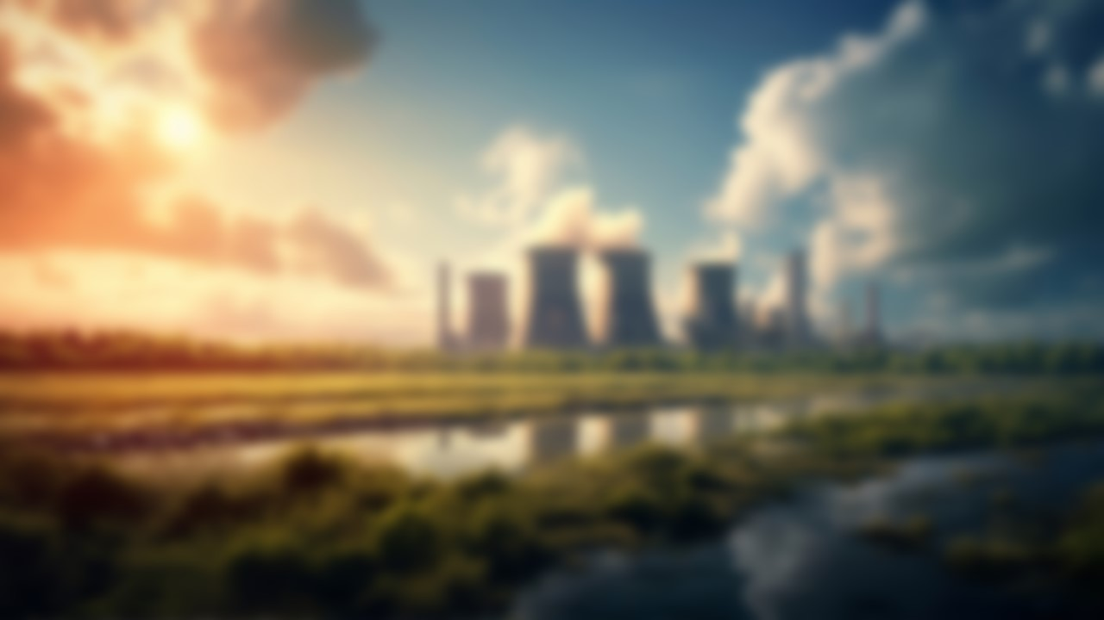
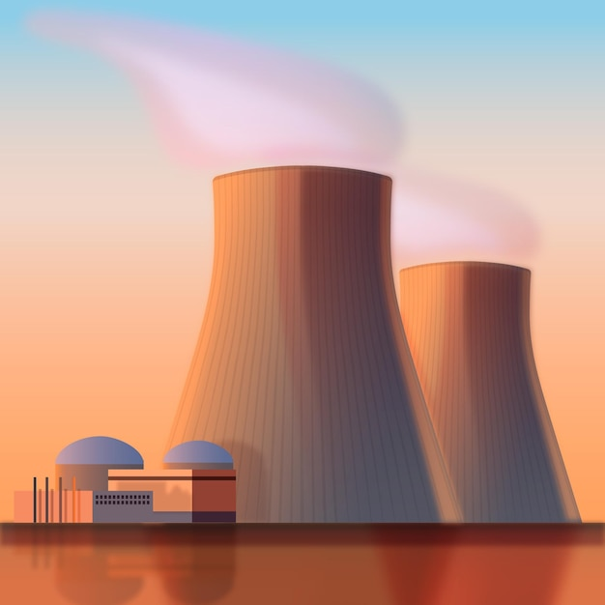
LE BASI
Quando si parla di reattore nucleare si fa riferimento a tutti il sistema che a partire dalla fissione di atomi di uranio 235 (unico isotopo fissile dell’uranio) genera energia. Quando il numero di fissioni all’interno di un reattore rimane costante si dice che il reattore è in criticità. Per ottenere questo stato servono alcuni accorgimenti:

Slide 8
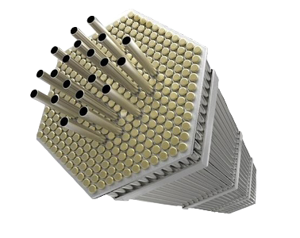
LE BASI
-bisogna evitare che i neutroni vadano a colpire atomi diversi da quelli di uranio 235, per fare ciò si rallenta il flusso neutronico utilizzando un moderatore come l’acqua.
-Il recipiente che contiene il nocciolo (costituito dal combustibile a dagli elementi di regolazione) deve impedire la fuoriuscita di neutroni.
-Bisogna poter regolare il flusso neutronico a piacimento, per questo vengono usate delle barre di controllo realizzate con materiali che assorbono neutroni (spesso si usa il cadmio) inseribili a piacimento nel nocciolo.
-Serve un fluido termovettore che regoli l’energia del sistema e porti quest’ultima alle turbine.

Slide 9
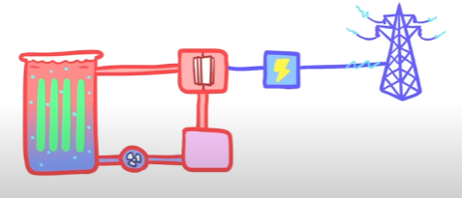
COME FUNZIONA UN REATTORE
Un reattore è composto da un recipiente in cui è inserito il nocciolo. Una volta iniziate le reazioni di fissione il fluido termoregolatore trasporta l’energia a delle turbine collegate ad un trasformatore che produrrà elettricità.
Esistono diversi tipi di reattori a seconda del tipo di fluido regolatore che viene sfruttato e anche a seconda del tipo di combustibile impiegato.

Slide 10
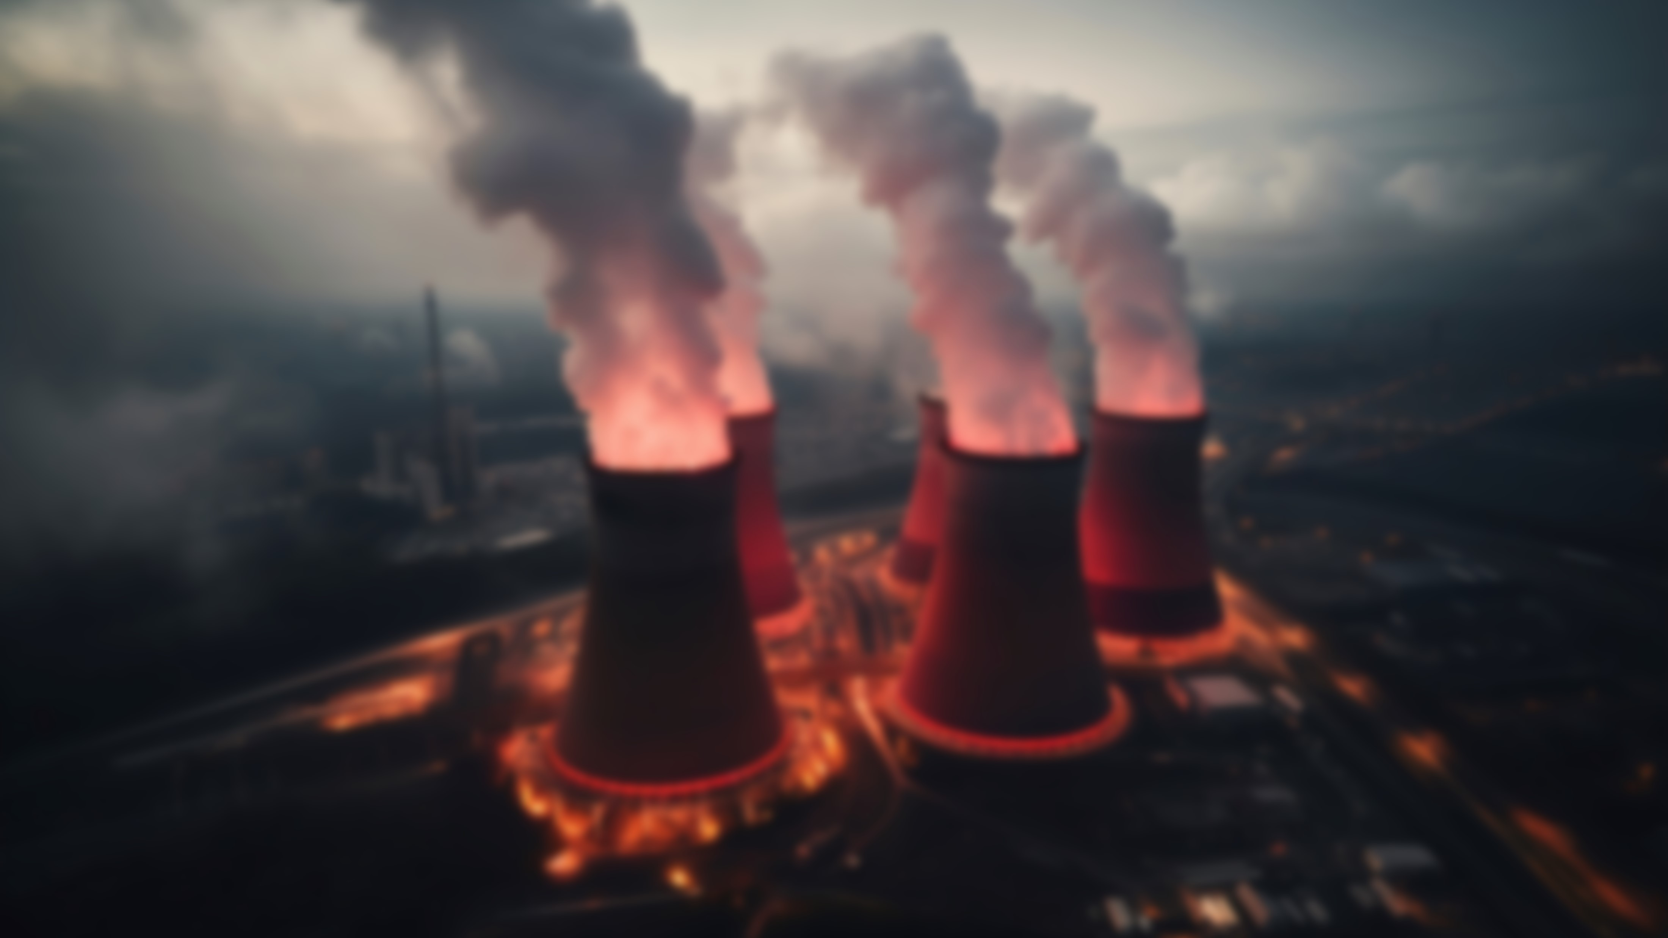




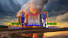
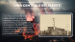
IL NUCLEARE È PERICOLOSO?
Fukushima
Chernobyl
Le scorie

Slide 11
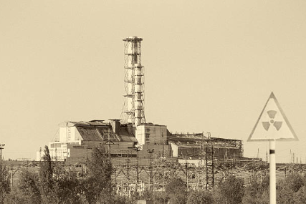
UNA CENTRALE BIVALENTE
Chernobyl era una centrale pensata per produrre energia a fini civili e plutonio a fini militari. All’interno del reattore si genera naturalmente il plutonio 239, utile per costruire bombe, ma con il passare del tempo, a causa degli assorbimenti neutronici, diventa plutonio 240 che è inadatto a scopi militari perché tende ad andare incontro a fissione spontanea. Questo non provoca problemi in un reattore, dato che è a ciclo continuo, ma in un ordigno potrebbe causare una pre-detonazione.

Slide 12
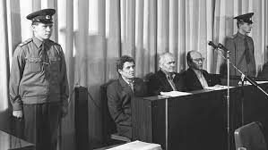
IL DIRETTORE ELETRICISTA
Per evitare l’accumulo di plutonio 240 le barre di uranio venivano sostituite ogni pochi giorni, a fronte dei soliti diciotto mesi, e il fatto che la gru per svolgere questa operazione dovesse essere sempre montata ha portato alla scelta di lasciare il tetto dell’edificio di contenimento sempre aperto. In oltre il personale della centrale era tutto tranne che qualificato, basti pensare che il direttore, Brjuchanov, era un ingegnere elettrico e non nucleare.

Slide 13
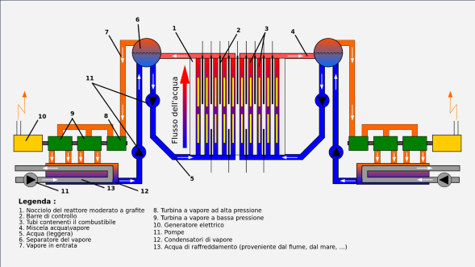
IL REATTORE DI CHERNOBYL
e Il coefficiente di vuoto positivo
I reattori utilizzati a Chernobyl erano dei reattori moderati a grafite, il ruolo del moderatore è appunto quello di rallentare i neutroni liberi. In questa tipologia di reattori le barre d’uranio sono a diretto contatto con l’acqua di raffreddamento e quindi un aumento della temperatura porta a un diretto aumento delle reazioni nel nocciolo. Quando la temperature sale infatti si formano sacche di vapore, che modera meno rispetto all’acqua liquida, provando un aumento della potenza. Questa caratteristica prende il nome di “coefficiente di vuoto positivo” ed è un fattore di rischio.

Slide 14
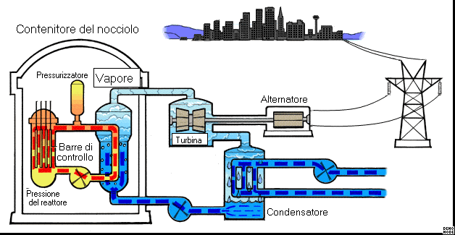
IL GIORNO DELL’INCIDENTE
Nel pomeriggio del 25 aprile 1986 in occasione di uno spegnimento del reattore per operazioni di manutenzione il direttore della centrale decide di svolgere un test di sicurezza. Voleva verificare se le turbine della centrale, girando per inerzia, potessero generare energia per le pompe di raffreddamento per un itero minuto (tempo necessario all’avviamento del generatore di backup).

Slide 15
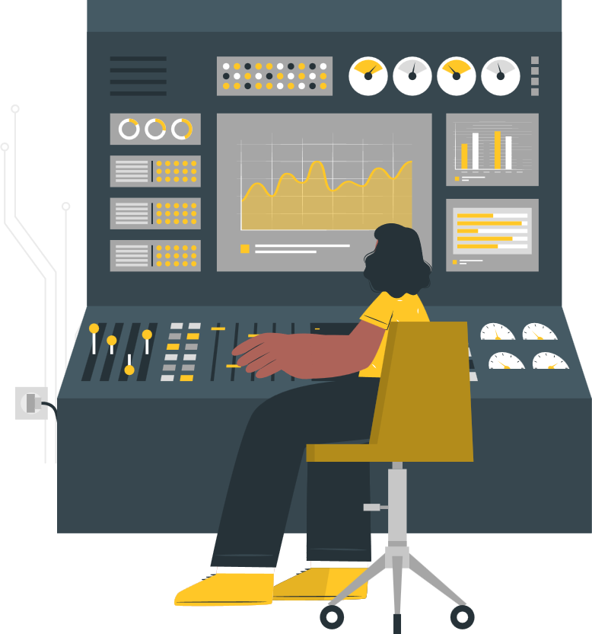
DISATTIVARE I SISTEMI DI SICUREZZA È SEMPRE UNA BUONA IDEA
Ciò, tuttavia, veniva impedito dal sistema di raffreddamento di emergenza, che interveniva preventivamente non permettendo così di sapere se le turbine da sole fossero sufficienti. Il direttore decide perciò di disattivare il sistema di riduzione di emergenza della potenza e il sistema di raffreddamento del nocciolo mettendo tutta la centrale in controllo manuale. Tuttavia, il test viene sospeso per problemi tecnici e viene ripreso in serata dopo il cambio di turno degli operai, durante questo periodi di tempo il reattore viene mantenuto al 50% della potenza. Il test, che doveva svolgersi su un reattore spento, viene svolto sul reattore acceso per evitare di ridurre l’output di energia civile.

Slide 16
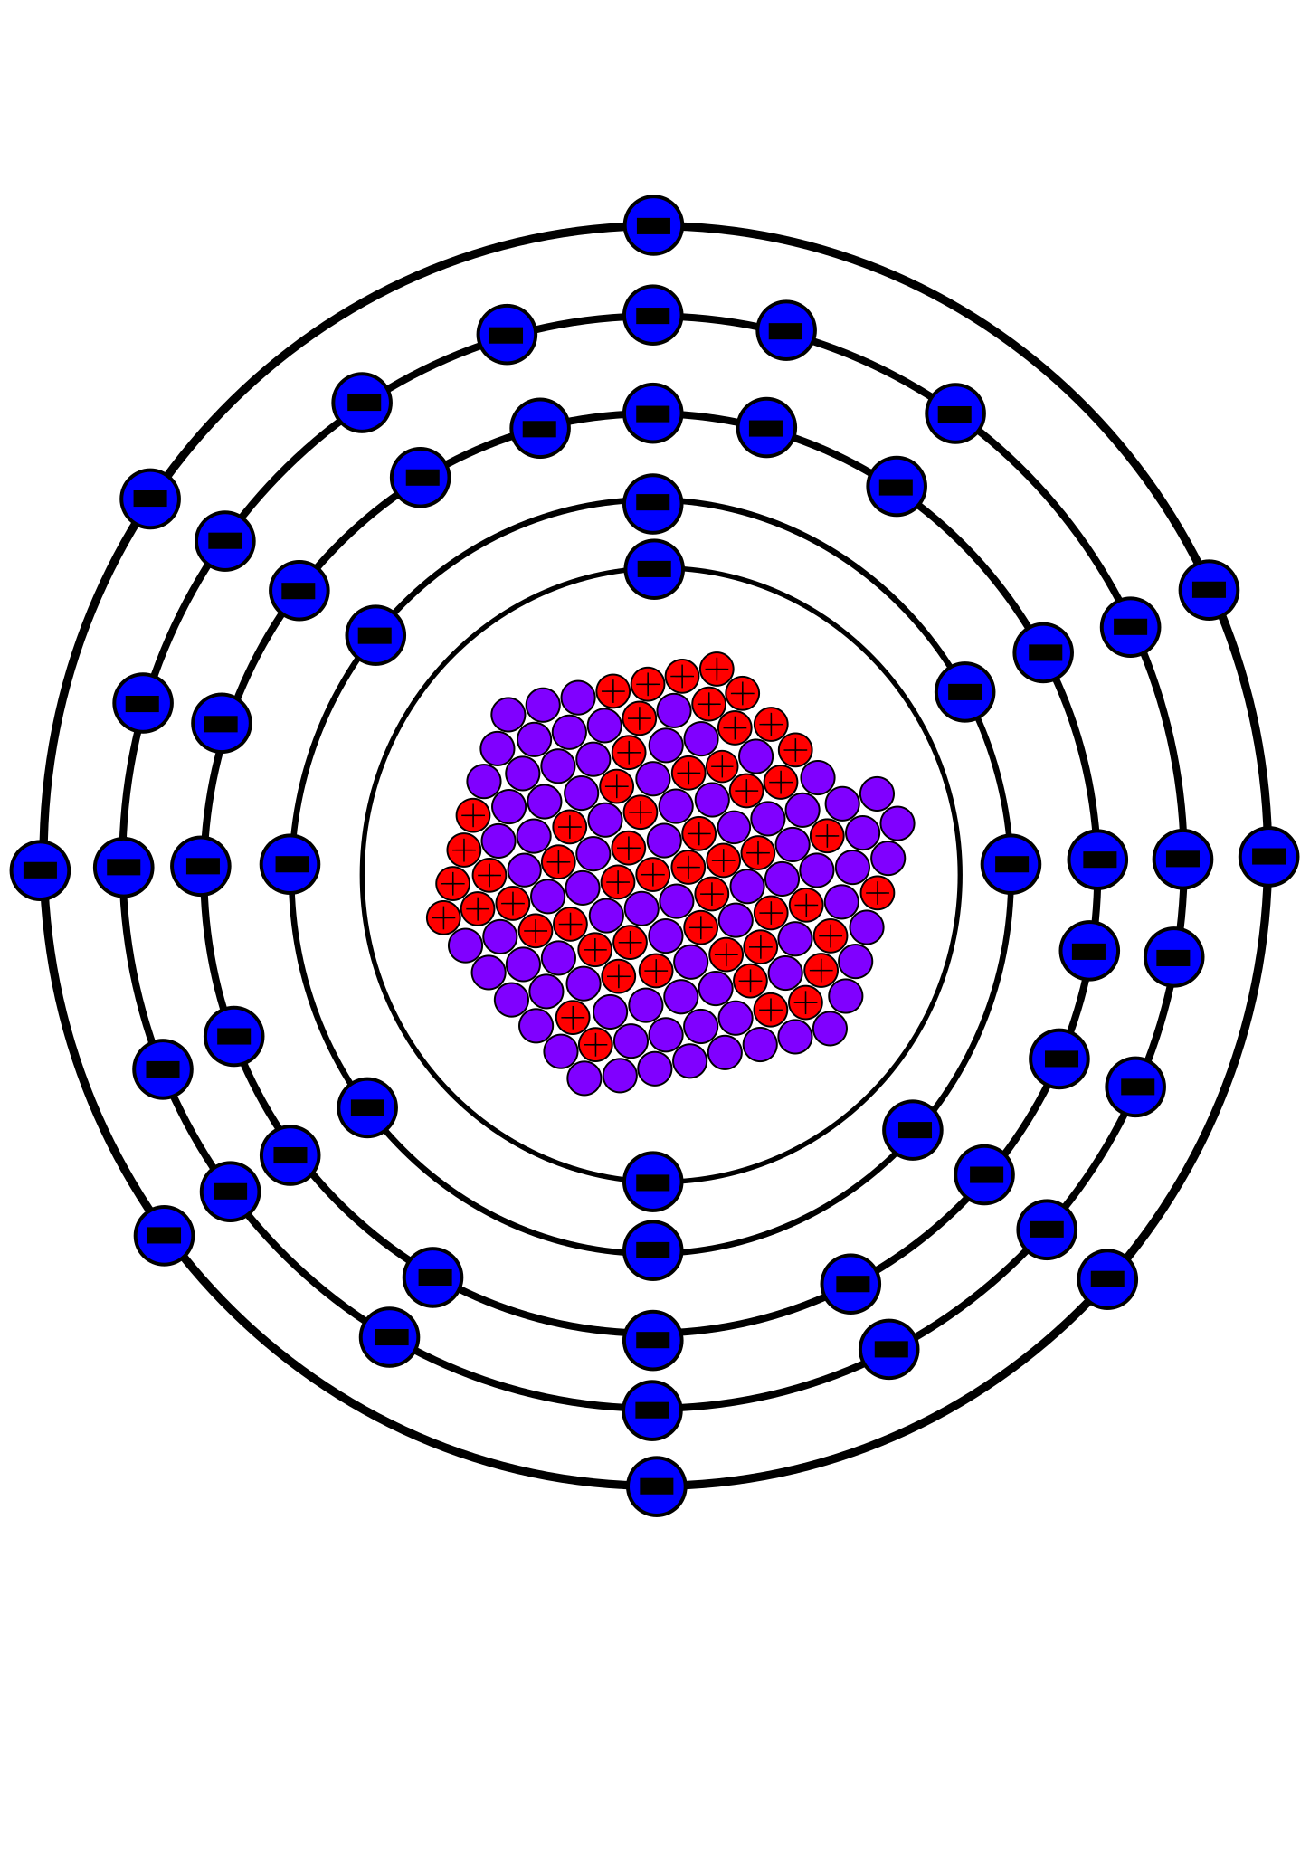
L’INIZIO DEI TEST E IL VELENO NEUTRONICO
La fase iniziale del test prevedeva l’abbassamento della potenza del reattore sotto il 75%, ma l’operatore commette un errore, inserisce le barre di controllo troppo infondo e porta la potenza sotto l’1%.
Durante il funzionamento dei reattori nucleari uno dei prodotti di fissione è lo xeno-135, il più potente veleno neutronico (un materiale con un altissimo potere di assorbire neutroni) al mondo. Lo xeno-135 si genera dal decadimento dello iodio-135. Mentre il tasso di “smaltimento” dello xeno dal reattore è proporzionale alla potenza del reattore stesso, il suo tasso di generazione è proporzionale alla quantità di iodio presente.

Slide 17
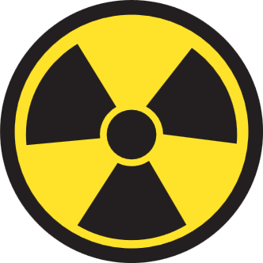
L’INIZIO DEI TEST E IL VELENO NEUTRONICO
Quando si fa calare la potenza di un reattore lo iodio smette di essere sintetizzato ma quello presente continua a decadere per ore in xeno-135, il picco di quest’ultimo si raggiunge dopo circa 10 ore dall’abbassamento della potenza.
La notte del 25 aprile a Chernobyl quindi i livelli di xeno-135 nel reattore erano massimi. Data la scarsa fissibilità dell’uranio nel reattore (il 2%) per far ripartire le reazioni occorreva aumentare di molto il flusso neutronico; perciò, si decide di rimuovere la maggior parte delle barre di controllo. Alle 1:07 viene anche aumentata la pressione dell’acqua che così supera del 19% la quantità consentita dai limiti di sicurezza. L’eccesso d’acqua causa un ulteriore calo della potenza, dato che l’acqua, anche se debole, è un moderatore, e perciò gli addetti decidono di rimuovere altre barre di controllo.

Slide 18
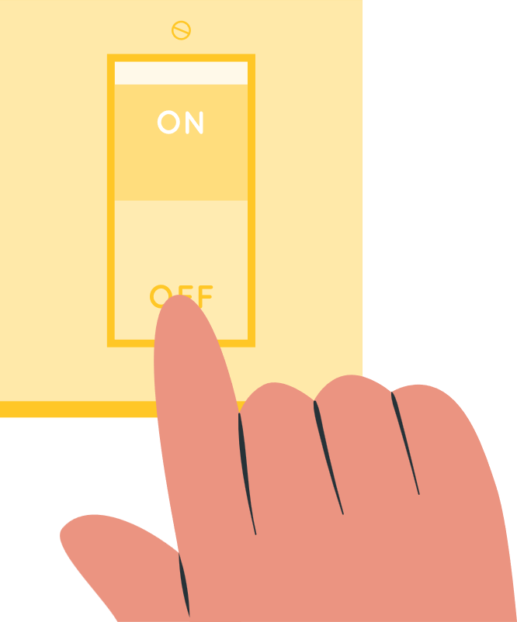
DISATTIVARE I SISTEMI DI SICUREZZA È SEMPRE UNA BUONA IDEA PT 2
Verso le 1:19 si capisce che a breve sarebbe potuto scattare il sistema di spegnimento di emergenza del reattore, perciò ovviamente si stabilisce di spegnerlo. A questo punto il numero di barre di controllo inserite e di 6 su 221, il reattore sta operando fuori dai margini di sicurezza e tutte le violazioni vengono ignorate dagli elettricisti della control room.

Slide 19
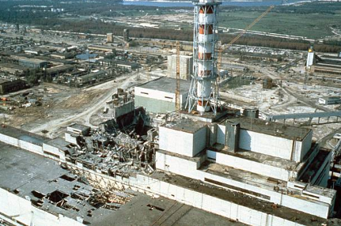
INIZIA IL TEST VERO E PROPRIO
A questo punto il reattore, mascherato dall’elevata presenza dello xeno-135, sembra stabile. Si inizia il test vero e proprio. Le turbine continuano a girare ma la potenza delle pompe diminuisce impedendo così la sostituzione del vapore con acqua fredda aumentando il tasso di fissioni (questo è il suddetto coefficiente di vuoto positivo). Di per sé questo non sarebbe un problema, se solo il reattore fosse realmente a reattività stabile. Il coefficiente di vuoto positivo abbassa rapidamente la quantità di xeno-135 catalizzando il suo decadimento e ciò porta a una reazione a catena che porta a un innalzamento della temperatura che produce ulteriore vapore che alza ulteriormente la temperatura.

Slide 20
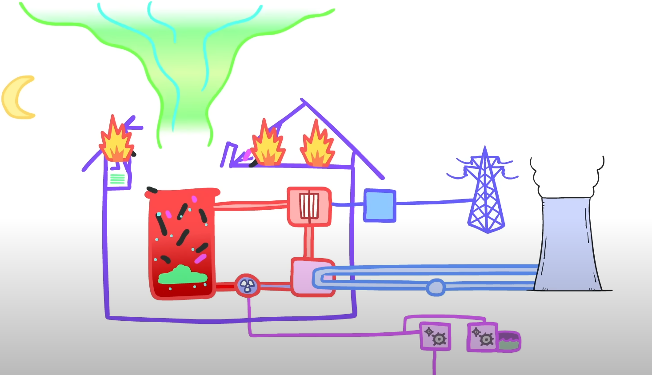
INIZIA IL TEST VERO E PROPRIO
Si arriva al punto che le canaline delle barre di controllo si deformano per l’elevata temperatura e ciò rende impossibile reinserire le barre. Il vapore inizia a dissociarsi dando origine a idrogeno gassoso. L’acqua liquida ancora presente nel reattore entra a contatto con il combustibile fuso genera un esplosione di vapore così violenta da spazzare via la piastra superiore del reattore dal peso di 1000t. L’aria dell’atmosfera entra a contatto con il nocciolo e causa la detonazione dell’idrogeno gassoso presente dando origine a una seconda enorme esplosione, la grafite delle barre prede fuoco e, dato che l’edificio di contenimento non ha il tetto (per via della gru di prima) i fumi dell’incendio di liberano nell’atmosfera dando vita alla nube radioattiva.

Slide 21

BILANCIO DEI MORTI DEL PEGGIOR «INCIDENTE» NUCLEARE DELLA STORIA
Le vittime correlate all’incidente in se, secondo le Nazioni Unite, sono 54 (dovute alle violenti esplosioni e ai crolli del reattore 4). Le vittime del fallout nucleare sono state calcolate statisticamente studiando l’incremento dei tumori nelle zone maggiormente colpite dalla nube radioattiva dall’ONU. Il rapporto è stato aggiornato varie volte, l’ultima nel 2020, e riporta che si stimano 16000 casi di tumore alla tiroide nel corso di un secolo dall’incidente dovuti all’assunzione di iodio-131, per fortuna il tumore alla tiroide è il più trattabile con un tasso di sopravvivenza che si aggira tra il 96%-99%. Ciò porta l’ordine dei morti del disastro di Chernobyl a poche centinaia. A oggi lo iodio-131 è l’unico elemento della nube tossica ritenuto scientificamente responsabile dell’incremento di tumori nella zona colpita.

Slide 22
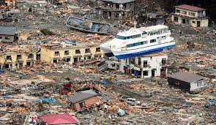
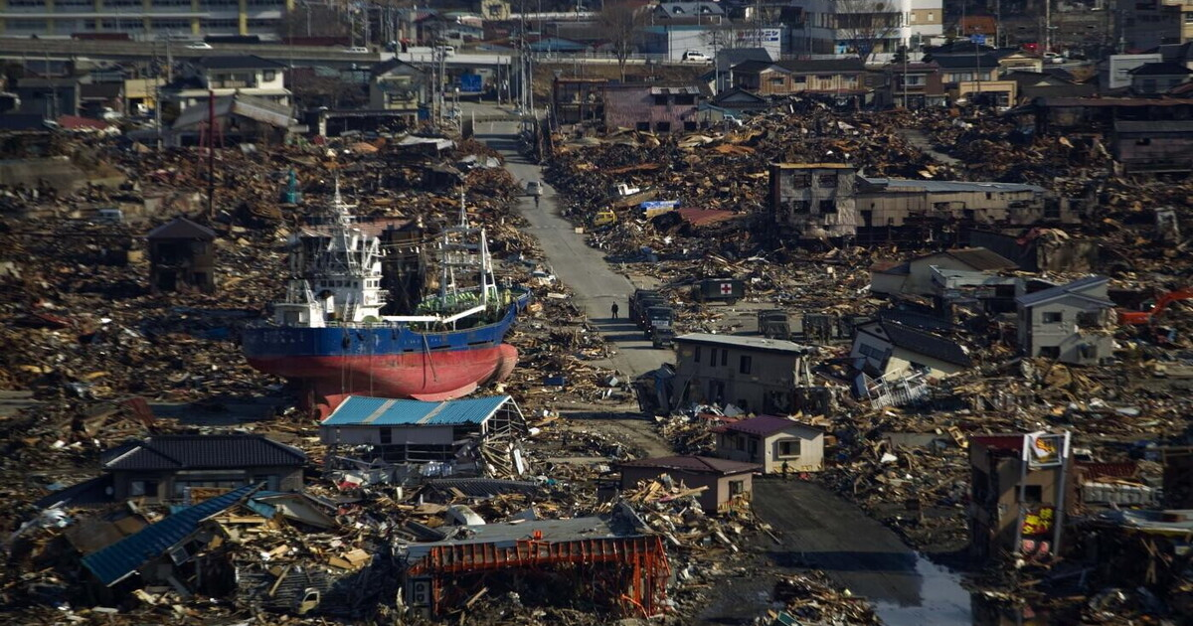
UN TERREMOTO COME GLI ALTRI
L’11 marzo 2011 il Giappone viene colpito dal quarto terremoto più forte mai registrato nella storia, un magnitudo Richter 9, trentamila volte più potente del terremoto dell’aquila. Il terremoto in sé non causò danni a nessuna delle 51 centrali presenti sul territorio, che vennero spente in via precauzionale. Cinquanta minuti dopo il terremoto arrivò lo tsunami di 13 metri che investì 3 centrali diverse, di queste tre due riuscirono ad assorbire l’urto senza problemi, una di queste aveva un muro di contenimento di “solo” 9m, ciò permise all’acqua di tracimare e allagare la centrale disattivando così il sistema di raffreddamento secondario a diesel.

Slide 23
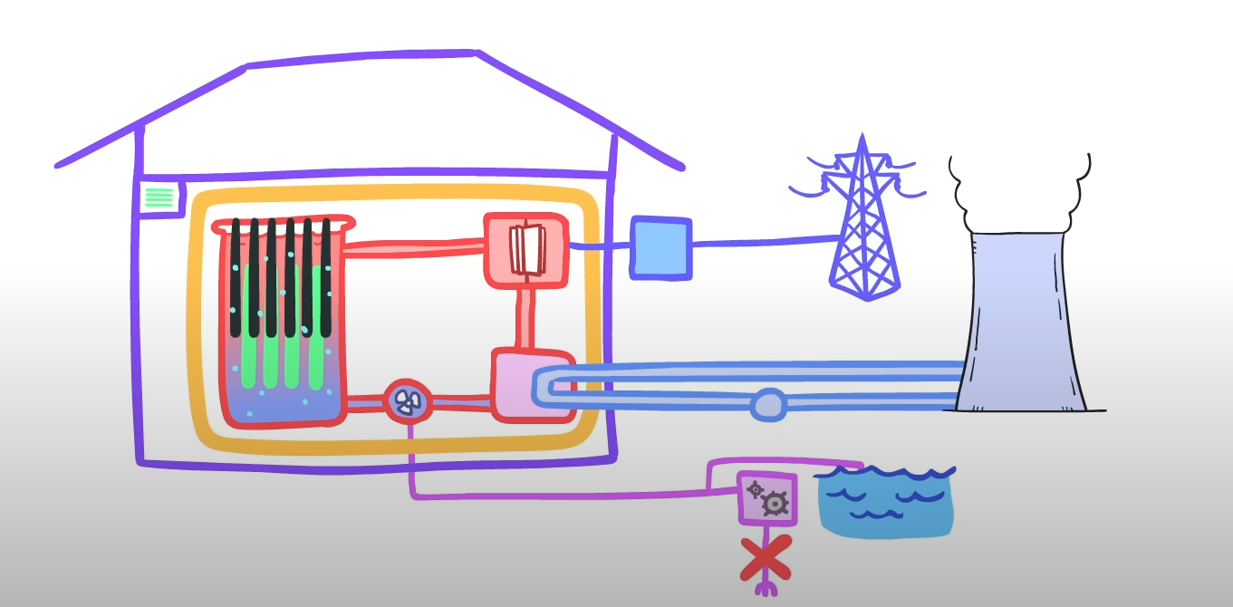
UN TERREMOTO COME GLI ALTRI
Di per sé questo non sarebbe un problema data l’esistenza di un terzo sistema di backup a batterie dalla durata di 6 ore, tempo sufficiente, in condizioni normali, a ripristinare gli altri sistemi. Tuttavia, il Giappone era stato appena colpito da un terremoto di magnitudo 9 e gli sforzi del governo erano rivolti a soccorrere i civili sotto le macerie. Le batterie si esauriscono e le barre di combustibile iniziano a scaldarsi per via del decadimento degli elementi di transizione rimasti, ricordiamo che il reattore in tutto ciò è spento e non vi sono reazioni di fissione.

Slide 24
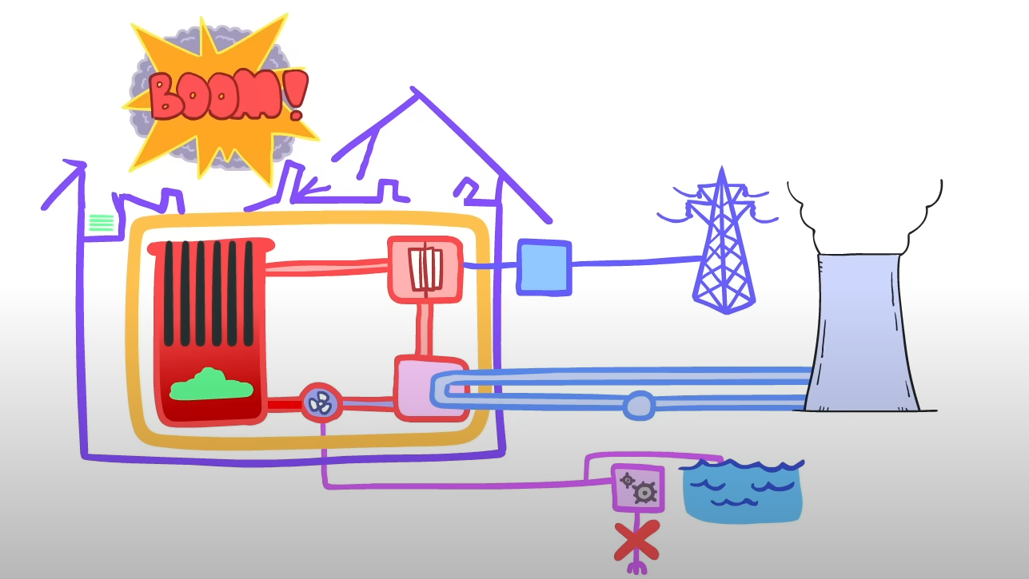
CHERNOBYL MA A NORMA
Le canaline delle barre di controllo si riscaldano e, come nel caso di Cernobyl, idrolizzano l’acqua producendo idrogeno gassoso che a contatto con l’aria atmosferica esplode, ciò si verifica nei reattori 1,2 e 3 di Fukushima Dai-ichi. Al contrario di Chernobyl, tuttavia, le strutture di contenimento sono presenti; quindi, non si registra nessuna fuga di radiazioni e si procede a raffreddare i reattori.

Slide 25
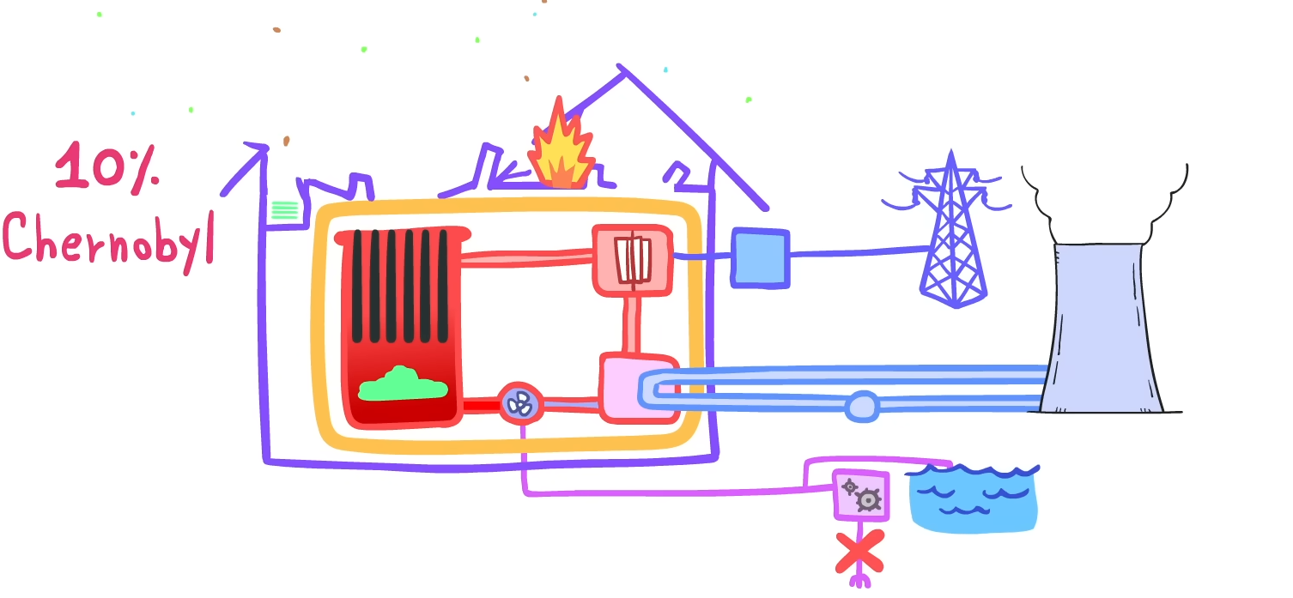
IL VERO INCIDENTE
Il reattore 4 qualche giorno prima dell’incidente era stato spento per il refueling, il cambio delle barre combustibili. Le barre esauste vengono tenute in una piscina all’esterno della struttura di contenimento primaria per farle raffreddare a sufficienza da essere trasportate in un centro di stoccaggio o di riprocessamento. La mattina del 15 marzo una sacca di idrogeno proveniente dal reattore 3 fa saltare il tetto del reattore 4 esponendo così le barre all’atmosfera. L’incidente viene trattato rapidamente e viene classificato come INES-7 ovvero “catastrofe”

Slide 26
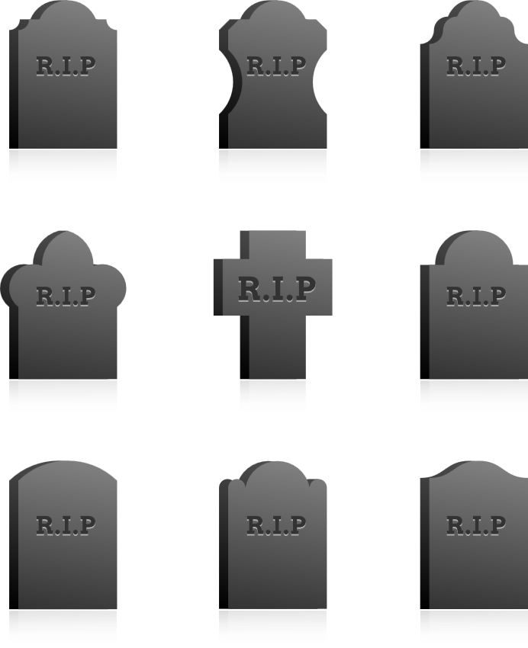
BILANCIO DEI DANNI DELLA «CATASTROFE»
Su 170000 evacuati, causa terremoto, il numero di possibili contaminati è 9. L’incidente ha causato la morte di 2 operai, uno causa crollo e uno per annegamento. Dei 170 operai sul sito solo 12 hanno assorbito una quantità di radiazioni superiore ai 100mSv (soglia sotto la quale le radiazioni non sono misurabili sul corpo umano) e a oggi si trovano tutti in perfetta salute. Uno studio dell’OMS del 2013 ha decretato che non sono stati osservati morti o malattie indotte dalle radiazioni, né tra i lavorati né tra i cittadini.

Slide 27
IL REALE DISASTRO DI FUKUSHIMA
- «Il corriere della» sera scrive un articolo su come lo tsunami sia stato causato dal disastro nucleare e non vice vera. Si parla di reattori esplosi, materiale fuso e persone «in fuga disperata dalle radiazioni.
Secondo i dati a Fukushima non è morto nessuno, nessuno è stato contaminato in maniera grave e l’incidente non avrà nessuna conseguenza a lungo termine per nessuno. L’incidente ha causato però la diffusione di fakenews di proporzioni titaniche in tutto il mondo. Qui troviamo alcuni esempi
-«Il Daily Mail» titola: «l’incubo ritorna» allegando foto dei bombardamenti atomi di Hiroshima e Nagasaki. Causando così proteste legittime dei cittadini giapponesi.
-»La repubblica» parla di «plutonio espulso» e «Fukushima peggio di Chernobyl».
-Su «RAI2» viene mandato in onda un servizio dove il titolo «Apocalisse nucleare» compare in sovraimpressione alle foto dello tsunami.

Slide 28
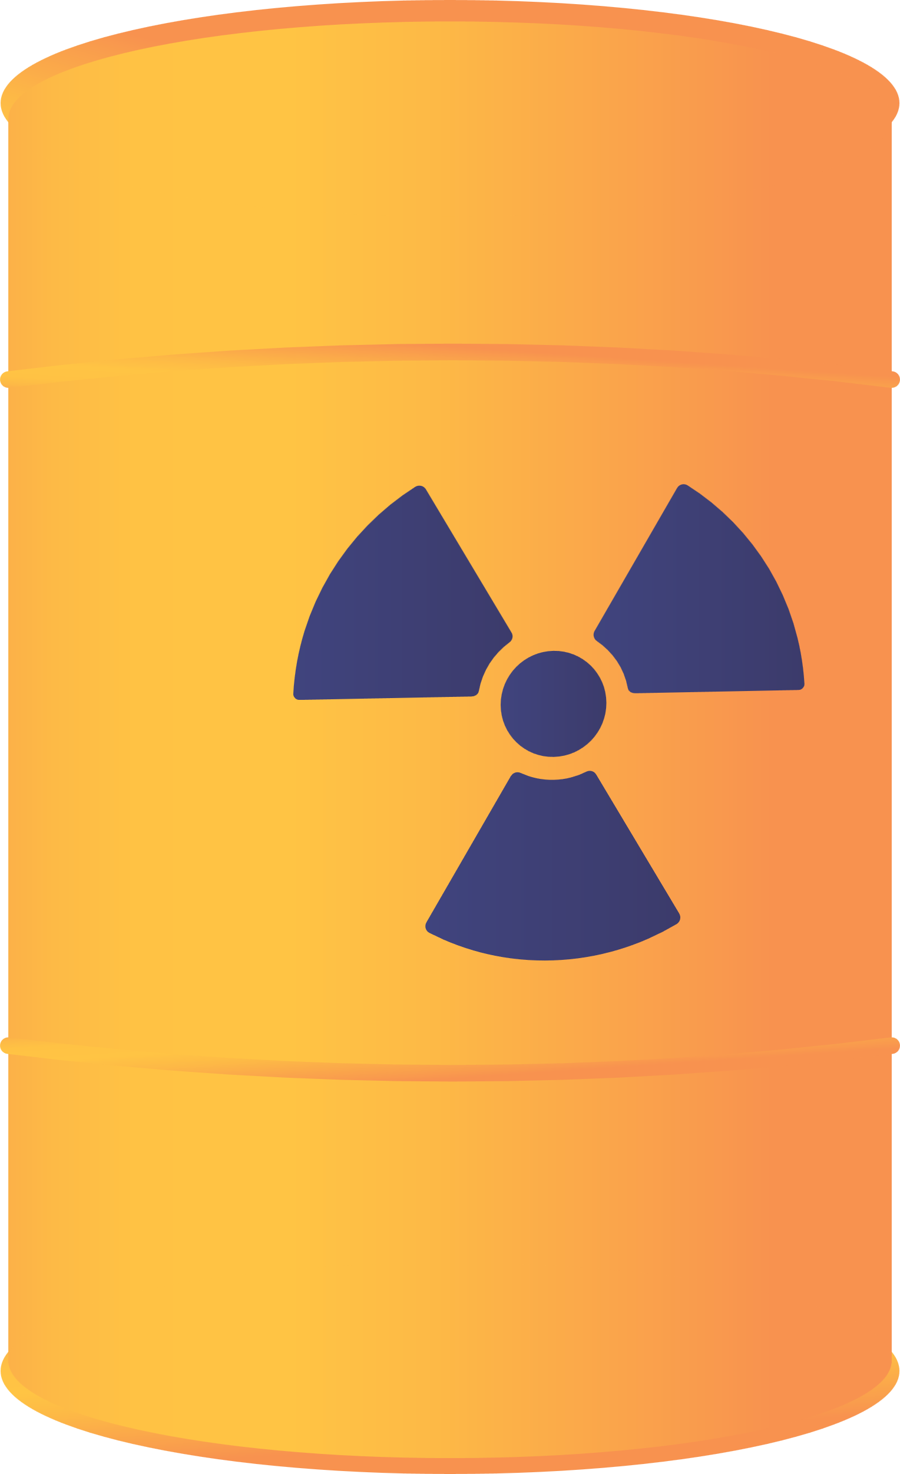
RIFIUTI E SCORIE RADIOATTIVI
I rifiuti radioattivi e le scorie nucleari non sono la stessa cosa. Con rifiuti radioattivi ci si riferisce a scarti di un qualunque settore industriale che contengono isotopi radioattivi in quantità tale da impedire il normale smaltimento in discarica. Sono prodotti dall’industria nucleare civile e anche dalla tutti i centri sanitari in cui si fa uso della radiologia. I rifiuti si dividono in:
-Rifiuti a bassa attività(LLW): che non possono essere smaltiti normalmente ma possono essere maneggiati senza particolari schermature
- Rifiuti a intermedia attività (ILW): tutti i rifiuti che non richiedono di essere raffreddati ma vanno schermati
-Rifiuti ad alta attività (HLW): tutto ciò che ha una radioattività sufficientemente elevata da andare raffreddato

Slide 29
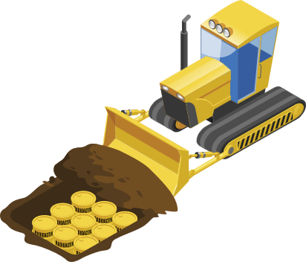
LE SCORIE NUCLEARI
I rifiuti di alto livello sono prodotti esclusivamente dall’industria nucleare civile e sono quelli a cui ci si riferisce con il termine di scorie nucleari. Si tratta essenzialmente delle barre esauste che hanno terminato il loro ciclo all’interno del reattore. Questi tipi di rifiuti possono andare incontro a due destini diversi: o stoccati in depositi di profondità o, come capita più spesso, in depositi di superficie adeguatamente schermati.

Slide 30
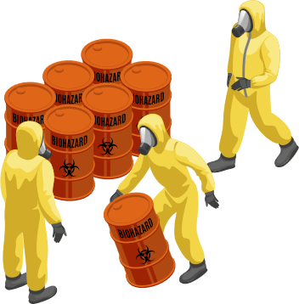
LA TERZA OPZIONE
Esiste anche una terza possibilità per gestire le scorie nucleari: il combustibile esausto è riciclabile tramite un processo detto «riprocessamento».

Slide 31
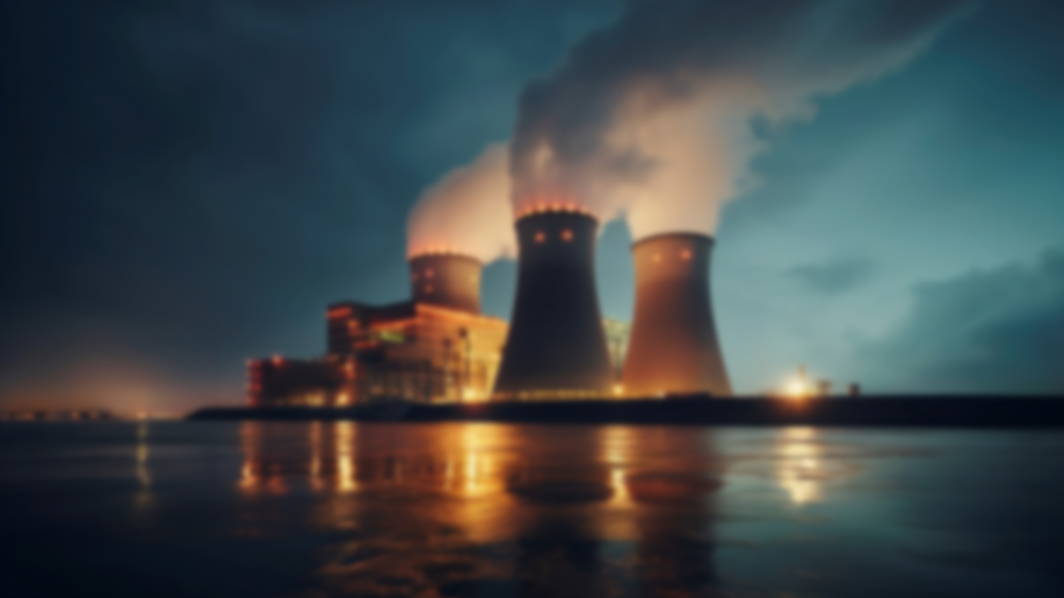




IL NUCLEARE COSTA TROPPO?
Paragone con altre fonti
Tempi di produzione
Costi generali
Anche più economico

Slide 32
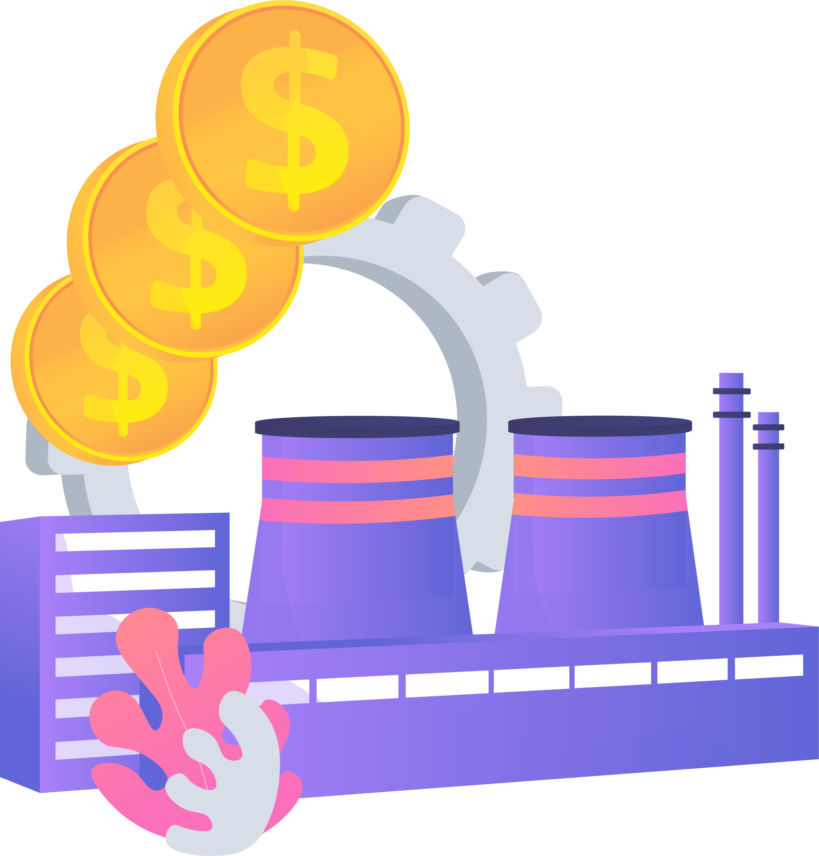
COSTI GENERALI DEL NUCLEARE
Tutti presentano il nucleare come un’energia poco accessibile, a causa degli alti prezzi e dei lunghi tempi necessari alla costruzione delle centrali.
La costruzione di un singolo reattore ha un costo base compreso tra i 5 e i 7 miliardi di dollari, che può poi ulteriormente aumentare in caso di ritardi nei lavori o questioni burocratiche dovute agli enti regolatori.
Dal momento che generalmente le aziende che costruiscono reattori nucleari non hanno un simile capitale, la costruzione del reattore viene finanziata tramite prestiti.

Slide 33
I TASSI DI INTERESSE
Costi effettivi
Naturalmente sia i prestiti di Stato sia quelli bancari si portano dietro un tasso di interesse, e quest’ultimo è legato al rischio finanziario del prestatore: più l’investimento è rischioso, più il tasso di interesse deve essere elevato per compensare questo rischio. I tassi di interesse sono molto alti, e finiscono con l’incidere per oltre il 50% sul prezzo finale dell’energia elettrica.
Costi dovuti agli interessi

Slide 34

I TASSI DI INTERESSE
COSA DECIDE
A influire maggiormente sono le ragioni politiche Il nucleare viene giudicato un investimento a rischio perché una vittoria elettorale di un partito contrario a questa tecnologia potrebbe causare lo shutdown anticipato di un programma nucleare, come è accaduto d’altronde in Italia. Dai tempi del divorzio dell’Italia dall’atomo con il referendum del 1987, condizionato dal disastro di Chernoyl, l’energia nucleare è diventata un tabù nel dibattito pubblico nazionale.

Slide 35
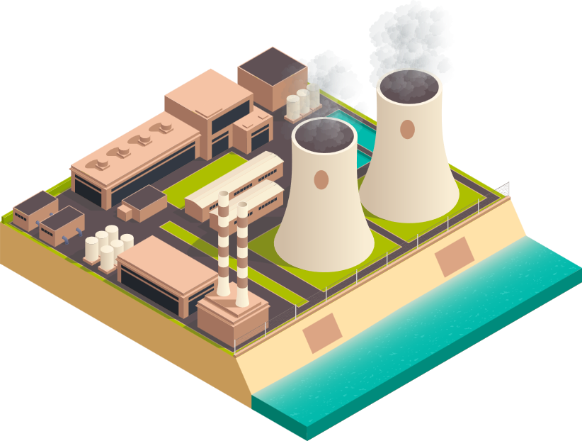

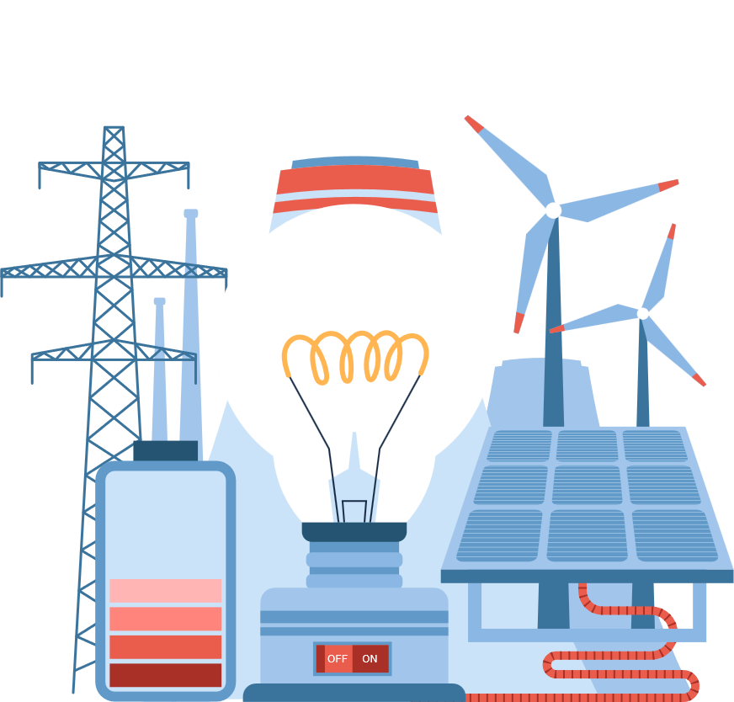
PARAGONE CON ALTRE FONTI RINNOVABILI
Capacity factor: rapporto tra l'energia elettrica prodotta da un'unità di produzione per il periodo di tempo considerato (potenza effettiva) e l'energia elettrica che avrebbe potuto essere prodotta con un funzionamento continuo a piena potenza durante lo stesso periodo (potenza nominale). Capacity factor di alcune fonti di energia:-pannello solare: 18%.-pala eolica: raramente supera il 30%.-combustibili fossili: tra il 40 e il 60%.-i reattori nucleari hanno capacity factor superiori al 92%

Slide 36
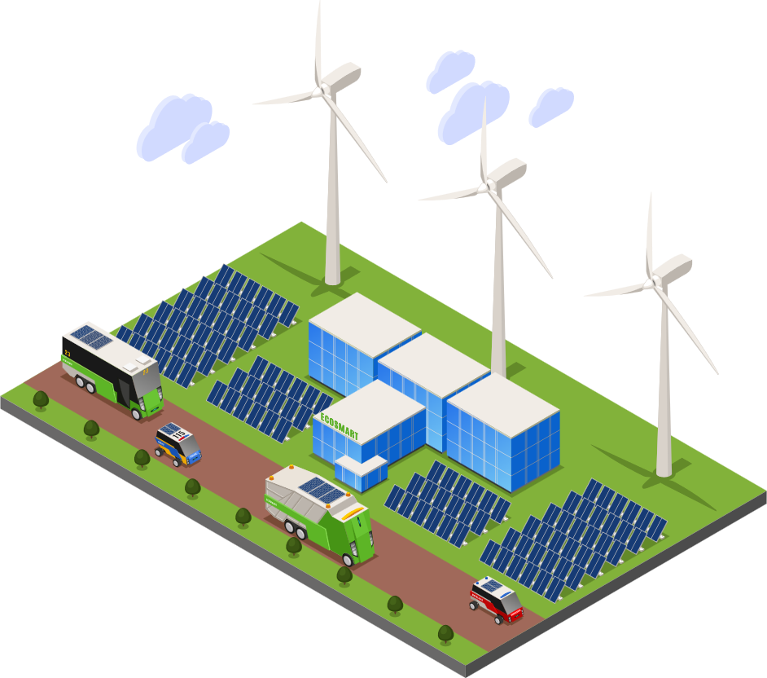
PARAGONE CON ALTRE FONTI RINNOVABILI
Potenza di alcune fonti di energia:
-Un pannello solare in silicio policristallino fornisce una potenza di 0.2 kiloWatt (kW) per metro quadro.
-Una pala eolica può normalmente erogare una potenza massima di 6000 kW.
-Un reattore nucleare può invece arrivare a 1.6 GW di potenza nominale.
Per essere più precisi nel caso dell’energia nucleare, i reattori che richiedono di essere spenti per sostituire il combustibile hanno capacity factor leggermente più bassi, mentre modelli come i CANDU, dove si può sostituire il combustibile mantenendo il reattore in funzione a piena potenza, hanno invece dei capacity factor superiori al 98%.

Slide 37
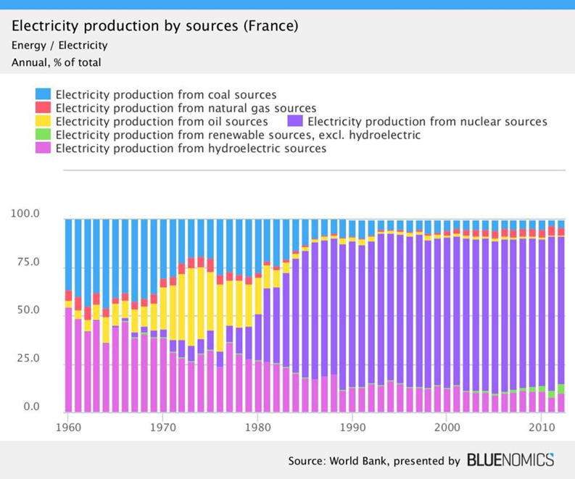
PARAGONE CON ALTRE FONTI RINNOVABILI
Dunque per arrivare a produrre la stessa energia di un singolo reattore nucleare non basterebbe nemmeno dotarsi di 40 chilometri quadrati di pannelli solari, o di 750 pale eoliche. Per il solare termico classico possiamo spendere dai 1.500 euro ai 3.000 euro al metro quadro, in media 2 250 euro. Per 40 chilometri quadrati il costo ammonterebbe a circa 90 milioni euro, contro i 5/6, necessari alla costruzione di un singolo reattore (che produce molto di più).

Slide 38
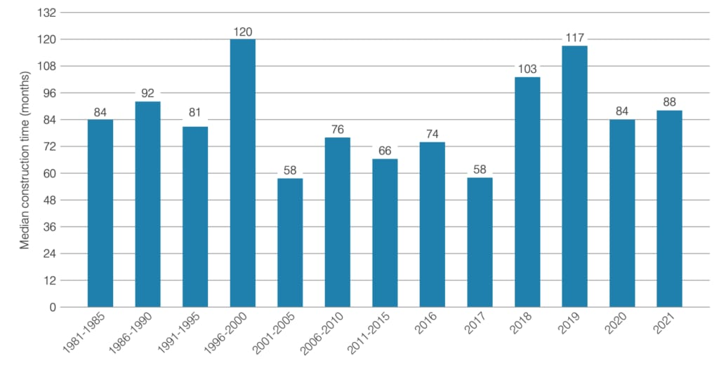
TEMPI DI PRODUZIONE
Ad un allungamento dei tempi corrisponde quasi sempre un aumento dei costi, per pagare la manodopera, ma soprattutto perché gli interessi sui prestiti iniziano a scadere e vi è dunque un conseguente aumento delle tasse d’interesse.
Tali ritardi sono dovuti in prevalenza ai controlli severi che spesso vanno perfino oltre le rigide normative internazionali.
È il caso dell’Europa e dei suoi enti regolatori; nei paesi europei i tempi di produzione di una singola centrale, si aggirano intorno ai 10 anni.

Slide 39
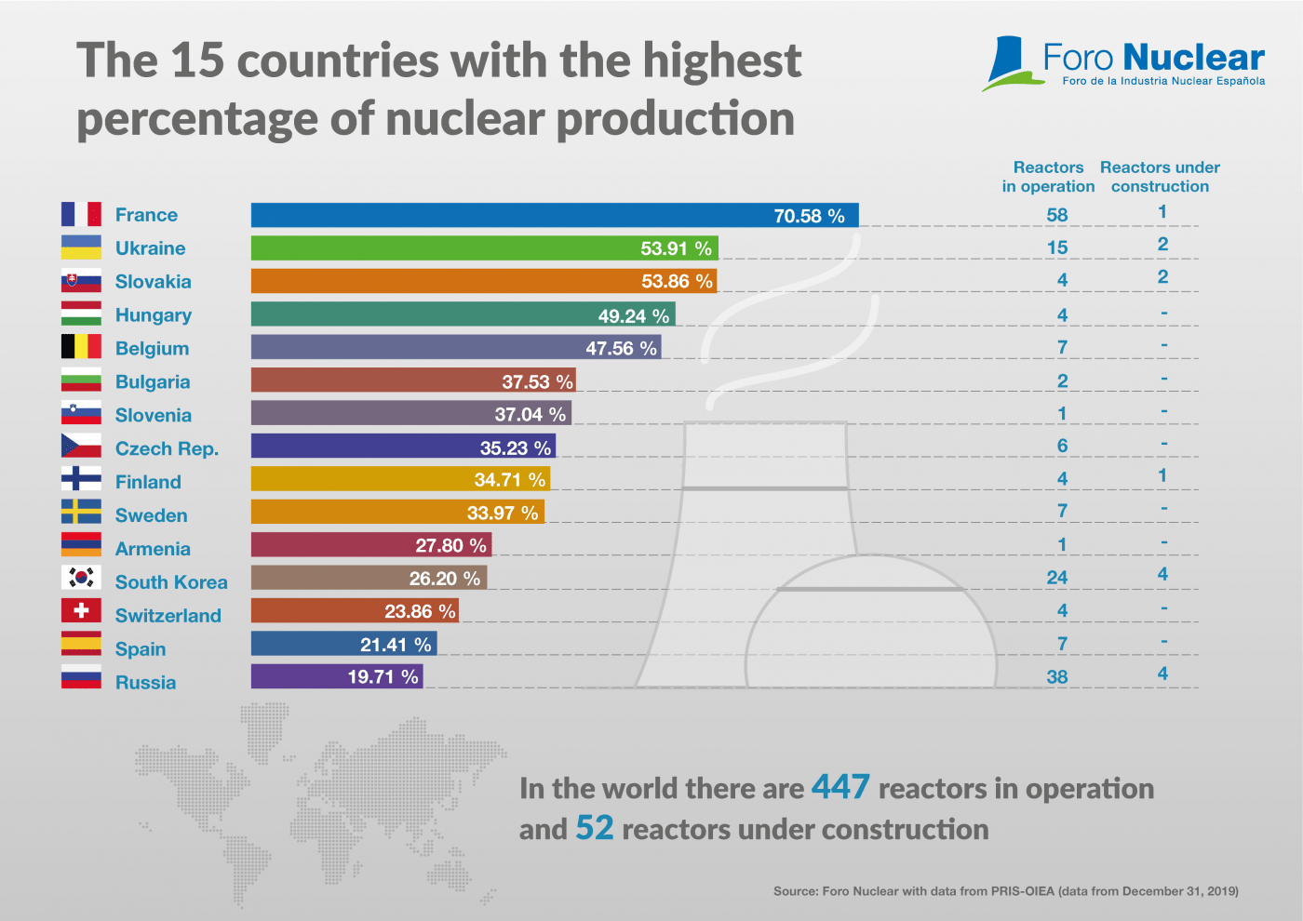
TEMPI DI PRODUZIONE
Situazione fuori dall'Europa:
-Cina: dove si stanno costruendo dai 6 agli 8 reattori all’anno i tempi sono ormai stabilmente sotto i cinque anni;
-Giappone: che negli anni ’80 ha costruito l’unità 1 della centrale di Onagawa in soli quattro anni;
Questi problemi spesso non si creano in paesi esteri, coinvolti nella creazione del nucleare da decenni.

Slide 40

TEMPI DI PRODUZIONE
Si tratta di tempi lunghi, ma una volta costruito il reattore esso permette di generare una potenza di oltre 1 GW e di mantenerla per oltre il 93% del tempo, senza emissioni di alcun tipo. Vi sono ampie evidenze che proprio il nucleare, nonostante l’apparente “lentezza” sia in realtà il metodo più rapido per decarbonizzare la produzione di energia elettrica di una nazione.

Slide 41
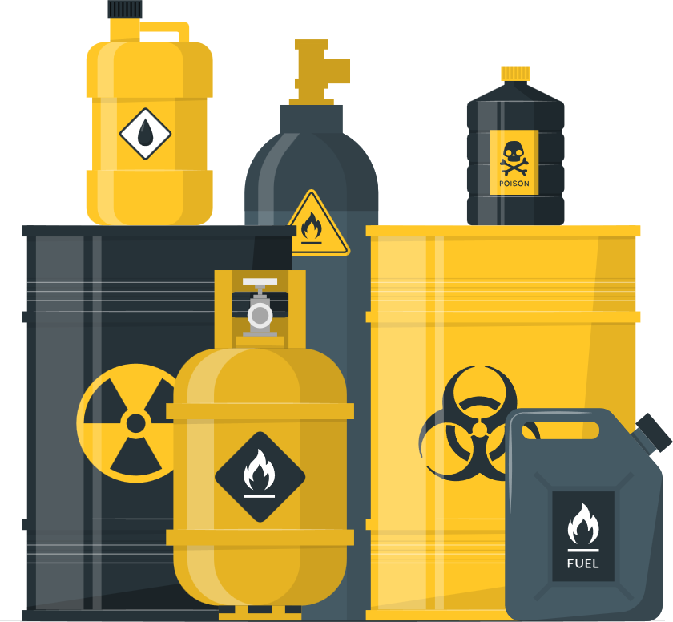
IL NUCLEARE COME FONTE ECONOMICA
Per la produzione di energia vengono impiegati differenti elementi, che per fissione restituiscono ulteriori particelle e isotopi.
In entrata:
95% Uranio 2385%
Uranio 235
In uscita:
92% Uranio 238
1,5% Uranio 235 + Uranio 236
1,5% Plutonio 239 + Plutonio 240
5% Prodotti di fissione

Slide 42
IL NUCLEARE COME FONTE ECONOMICA
Buona parte degli elementi in uscita, viene catalogata come «rifiuto»,
Suddivisione dei rifiuti di una centrale nucleare:
Rifiuti a basso livello: sono costituiti dagli indumenti usa e getta usati nelle centrali nucleari; il 90% dei rifiuti radioattivi prodotti appartengono a questa categoria, ma contengono solo il 1% della radioattività di provenienza antropogenica.
Rifiuti a livello intermedio sono costituiti ad esempio dall’incamiciatura del combustibile, richiedono schermatura, e costituiscono il 7% del volume dei rifiuti radioattivi prodotti nel mondo (ma contengono solo il 4% della radioattività).
Rifiuti ad alto livello costituiscono solo il 3% del volume prodotto nelle attività umane, ma contengono il 95% della radioattività.

Slide 43
IL NUCLEARE COME FONTE ECONOMICA
Il costituente principale delle scorie di alto livello sono le barre di combustibile “scarico” del reattore.
I rifiuti radioattivi ad alta attività dalle centrali (le cosiddette “scorie”) a fine vita contengono quindi una grande quantità di combustibili, costituiti da uranio-238 inutilizzato (>94% in peso), un rimanente uranio-235 non utilizzato (sceso a circa l’1 % dal 3-5% di partenza), plutonio (circa 1%) e prodotti di fissione e attinidi (circa il 5%)

Slide 44
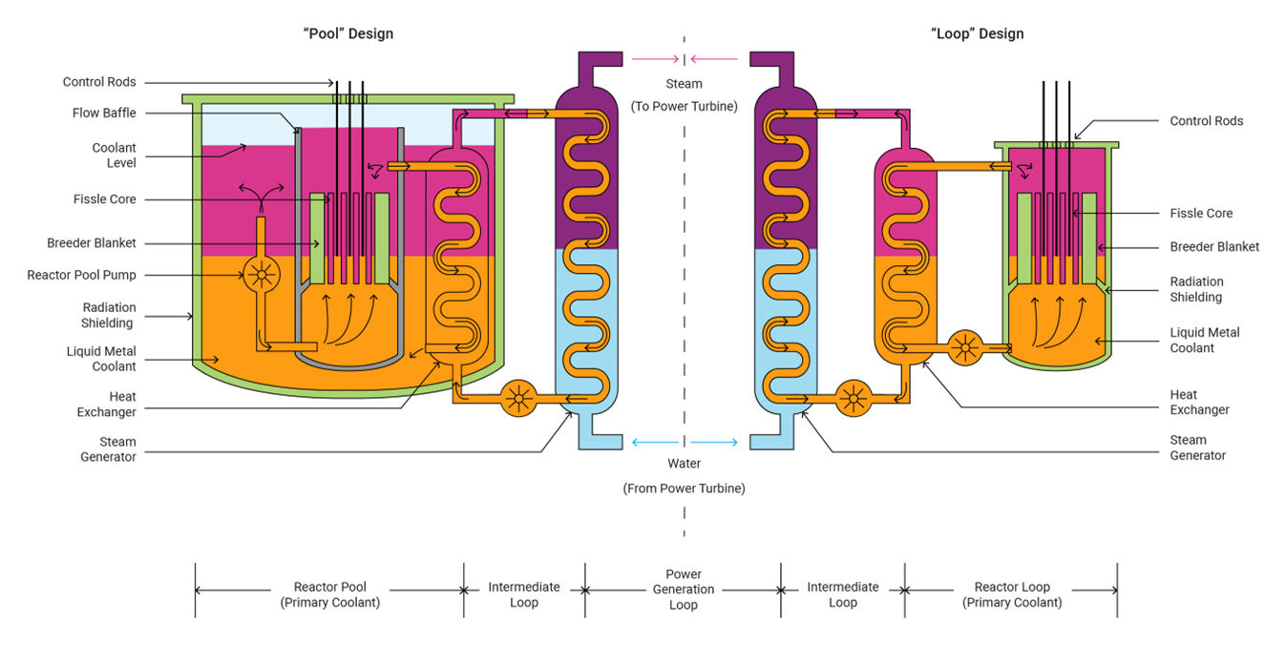
IL NUCLEARE COME FONTE ECONOMICA
Il riprocessamento è un procedimento che consiste nel recuperare quell’1,5% di Plutonio per farci del nuovo combustibile: il Plutonio infatti si può mescolare all’Uranio 238 per ottenere il MOX (Mixed OXids fuel), che ha caratteristiche simili a quelle dell’Uranio arricchito. Quell’1,5% di Plutonio recuperato in teoria potrebbe generare il 30% dell’energia di una barra di combustibile nuova.

Slide 45
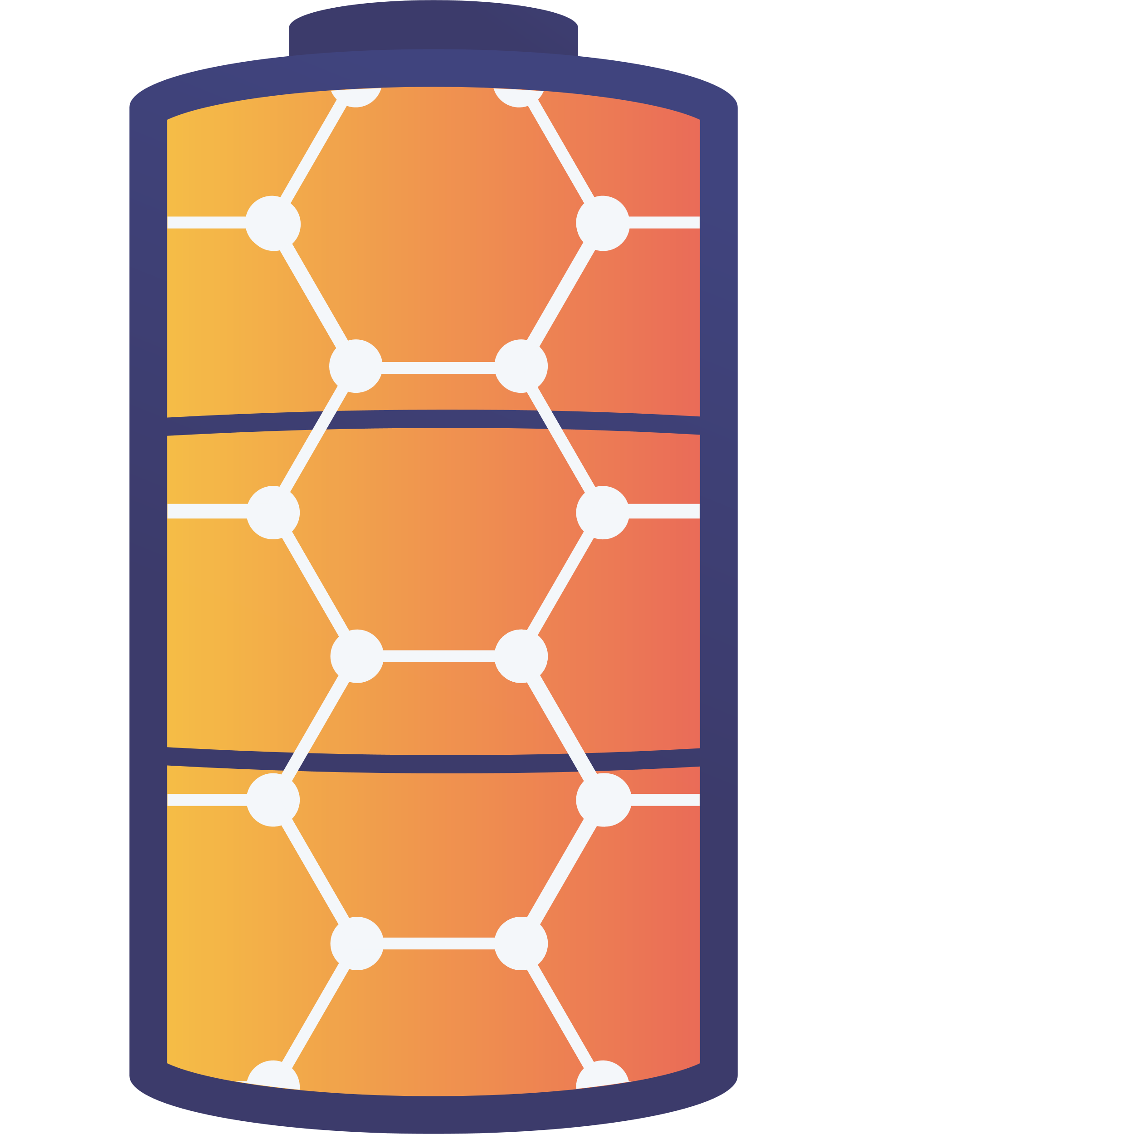

IL NUCLEARE COME FONTE ECONOMICA
I fast breeder reactors (reattori veloci fertilizzanti) sono una categoria di reattori molto particolari in grado di utilizzare come combustibile le cosiddette “scorie” radioattive che contengono per lo più uranio-238 inutilizzato e i prodotti delle reazioni nucleari come il plutonio e altri attinidi. Si stima che l’energia prodotta utilizzando i reattori veloci fertilizzanti sia 60 – 100 volte quella fino ad ora ottenuta nei reattori convenzionali proprio per il miglior utilizzo delle materie prime.
Il motivo dello scarso successo di questi reattori veloci ricade sul loro costo di costruzione e operazione. Uno di essi è già connesso alla rete elettrica ed è il BN-800 in Russia.

